Slide 1
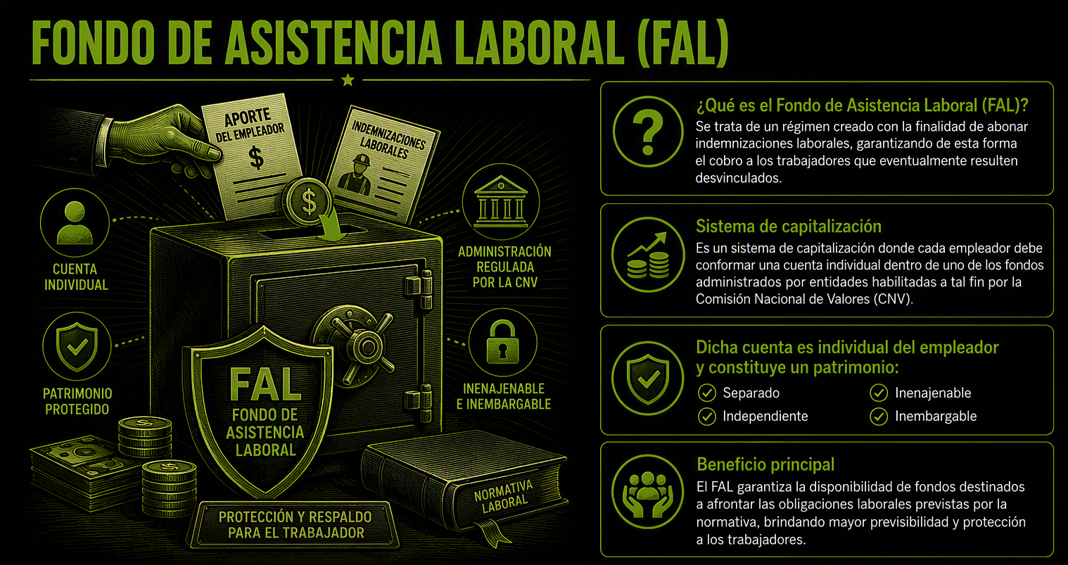

Slide 2
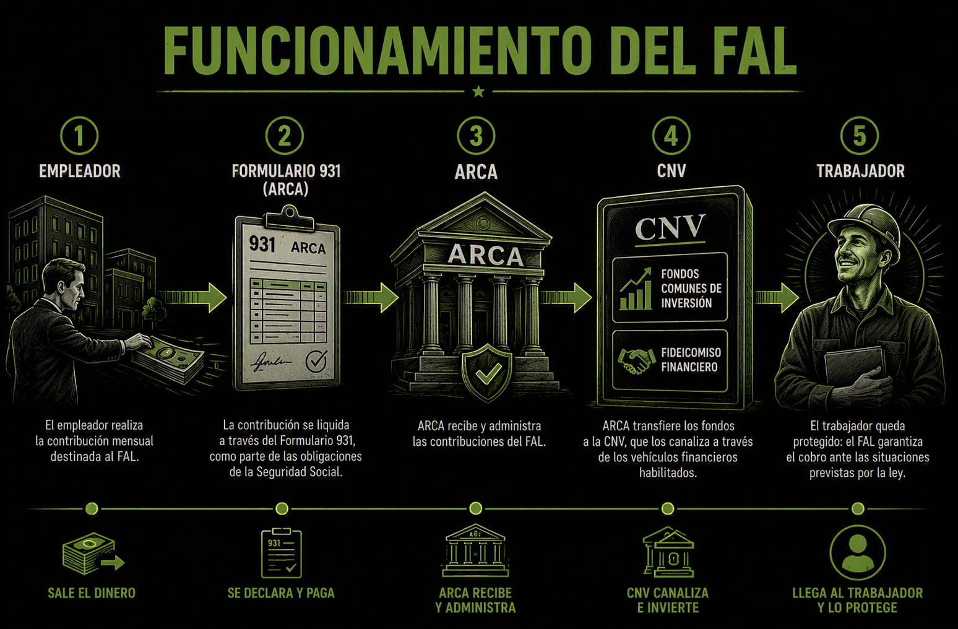

Slide 3
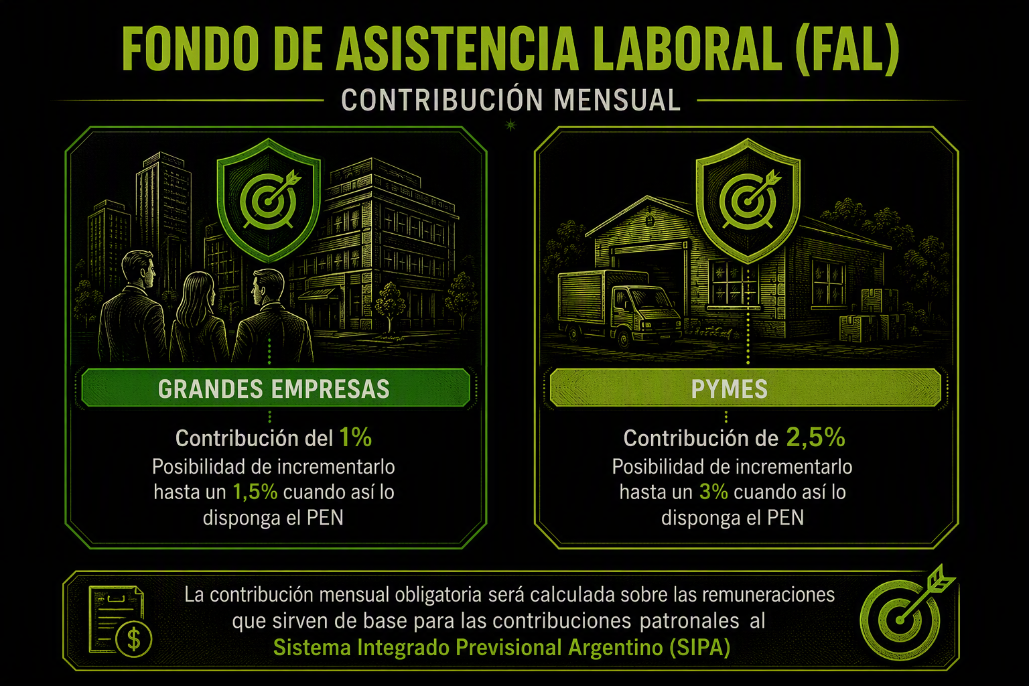

Slide 4
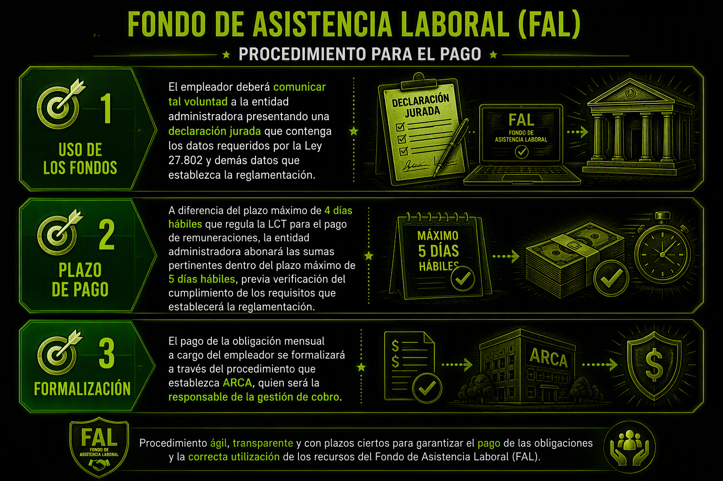

Slide 5
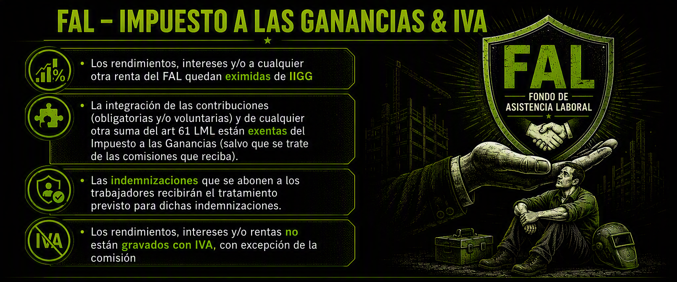

Slide 6

FAL – Políticas de Inversión
Las Entidades Habilitadas deberán invertir en instrumentos financieros o valores negociables emitidos y negociados en el país
No se admite la inversión en instrumentos financieros del exterior
Comisión con tope del 1%

